Slide 1
Αν χρειαστεί μπορώ να βοηθήσω τον εαυτό μου και τους φίλους μου!
Βασικές αρχές πρώτων βοηθειών
για τους μαθητές του γυμνασίου
Υπουργείο Υγείας
Ινστιτούτο Υγείας του Παιδιού
Δ/νση Κοινωνικής και Αναπτυξιακής
Παιδιατρικής

Slide 2

Το προσαρμοσμένο υλικό και οι φωτογραφίες στη παρούσα ηλεκτρονική παρουσίαση προέρχονται από το εγχειρίδιο:
«Πρώτες Βοήθειες: Εγχειρίδιο για εκπαιδευτικούς»
Ινστιτούτο Υγείας του Παιδιού
Δ/νση Κοινωνικής και Αναπτυξιακής Παιδιατρικής Αθήνα 2018

Slide 3
Πρώτες βοήθειες
Όταν είμαι με τους φίλους, τους συμμαθητές μου ή ακόμη και με μεγαλύτερης ηλικίας άτομα, μπορεί κάποιος ξαφνικά:
να αρρωστήσει ή
να πάθει κάποιο ατύχημα
σε αυτή την περίπτωση είναι σημαντικό να ξέρω πως μπορώ να βοηθήσω μέχρι να έρθει κάποιος ενήλικος.
Αυτό είναι που ονομάζουμε πρώτες βοήθειες.
Θα ήταν καλό να έχει ο καθένας τη δυνατότητα
για παροχή απλών πρώτων βοηθειών!

Slide 4
Πρώτες βοήθειες
Πρώτες βοήθειες είναι η φροντίδα που δίνεται γρήγορα στο άτομο που τη χρειάζεται μετά από ένα ατύχημα ή ξαφνική αρρώστια μέχρι να έχει ιατρική φροντίδα.
Οι πρώτες βοήθειες έχουν μεγάλη σημασία γιατί:
Τα προβλήματα υγείας είναι συχνά στο σπίτι, στον δρόμο αλλά και στο περιβάλλον του σχολείου
Τα ατυχήματα είναι συχνά και καθένας από εμάς έχει γίνει τουλάχιστον μια φορά μάρτυρας ενός ατυχήματος.
Ποτέ δεν είναι δυνατόν να φθάσει αμέσως η ιατρική βοήθεια στον αυτοκινητόδρομο, στο σπίτι μας ή στο σχολείο.
Μερικές φορές, είναι καθοριστικά για τη ζωή του ανθρώπου τα πρώτα λεπτά μετά το συμβάν.

Slide 5
Γενικές αρχές πρώτων βοηθειών
Χρειάζεται να έχετε ψυχραιμία.
Τονώστε το ηθικό του ατόμου.
Φροντίστε να μην μαζευτούν πολλά άτομα τριγύρω, που απλά κοιτάνε από περιέργεια.
Φροντίστε το άτομο να είναι σε καλή θερμοκρασία. Αν χρειαστεί, τυλίξτε το με ένα μπουφάν ή μια ζακέτα.
Μην προσπαθήσετε να δώσετε υγρά, όταν το άτομο είναι λιπόθυμο και δεν έχει τις αισθήσεις του.

Slide 6
Ειδοποιώ γρήγορα για βοήθεια!!
Αν υπάρξει επείγουσα ανάγκη χρειάζεται να ξέρουμε ποιον πρέπει να ειδοποιήσουμε.
Αμέσως ειδοποιούμε τον πιο κοντινό ενήλικα, που μπορούμε να βρούμε. Κάποιος μπορεί να τρέξει ή να ενημερώσουμε με το τηλέφωνο.
Θυμόμαστε όμως ότι δεν αφήνουμε ποτέ μόνο το άτομο που παρουσίασε το πρόβλημα.
Μερικά απαραίτητα τηλέφωνα
Εθνικό Κέντρο Άμεσης Βοήθειας (166)
Κέντρο Δηλητηριάσεων (210-77.93.777)
Άμεση Δράση (100)
Πυροσβεστική Υπηρεσία (199)
Σε κάθε μια από τις καταστάσεις που αναφέρονται παρακάτω ειδοποιώ αμέσως!

Slide 7
Βασικός κανόνας για την προσωπική μου ασφάλεια!
Δεν αγγίζω ποτέ με γυμνά χέρια το αίμα ή τα άλλα σωματικά υγρά (π.χ. σίελο, έμετο κλπ.)
Μπορώ να χρησιμοποιήσω κάποιο ύφασμα (π.χ. πουλόβερ κλπ) ή να τυλίξω το χέρι μου σε πλαστική σακούλα.

Slide 8
Αιμορραγία
Αν δούμε αίμα να τρέχει πρέπει να το σταματήσουμε.
Ο καλύτερος τρόπος να γίνει αυτό είναι να πιέσουμε το σημείο ή την περιοχή που αιμορραγεί με ένα ύφασμα.
Αν δεν υπάρχει κάποιο ύφασμα μπορούμε να πιέσουμε με το χέρι μας, που θα έχουμε τυλίξει με κάτι πλαστικό.
Εάν το ύφασμα «γεμίσει» με αίμα, δεν το αφαιρούμε. Προσθέτουμε και άλλο ύφασμα επάνω του.
Συνεχίζουμε να πιέζουμε σταθερά, μέχρι να έρθει βοήθεια.

Slide 9
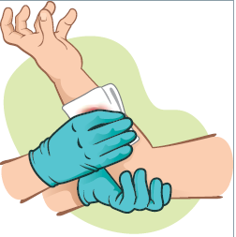
Αιμορραγία
Είναι προτιμότερο το άτομο που αιμορραγεί να είναι ξαπλωμένο κάτω ή καθισμένο.
Αν γίνεται, σηκώστε ψηλά το μέλος που αιμορραγεί, πάνω από το επίπεδο της καρδιάς. Αυτό θα περιορίσει την απώλεια αίματος.
Σκεπάστε το άτομο με μια κουβέρτα ή ένα παλτό.
Αν υπάρχει αντικείμενο μέσα στην πληγή, μην το απομακρύνετε.

Slide 10
Απώλεια αισθήσεων
Η απώλεια των αισθήσεων μπορεί να προκληθεί από πολλά αίτια. Συνήθως είναι απλή λιποθυμία από κούραση, νηστεία, ορθοστασία ή κάποια ασθένεια και το άτομο γρήγορα ξαναβρίσκει τις αισθήσεις του.
Τι πρέπει να κάνουμε:
Ξαπλώστε το άτομο.
Χαλαρώστε τα ρούχα γύρω από τον λαιμό και τη μέση.
Σηκώστε ψηλά τα πόδια του.
Μην δίνετε τίποτα να πιει. Δεν μπορεί να καταπιεί.
Προσοχή!! Αν προηγήθηκε τραυματισμός μην μετακινήσετε το άτομο από τη θέση του.

Slide 11
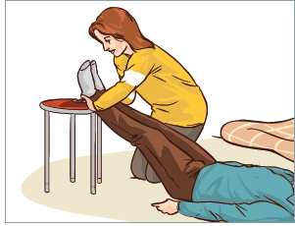
Απώλεια αισθήσεων
Εφόσον το άτομο ξαναβρεί τις αισθήσεις του, κρατήστε το ξαπλωμένο για 10-15 λεπτά.
Εάν δεν ξαναβρεί τις αισθήσεις του αλλά αναπνέει, τοποθετήστε τον ξαπλωμένο στο αριστερό πλάι, ώστε να μην εμποδίζεται η αναπνοή του και να αναπνέει ελεύθερα.
Προσοχή!! Αν προηγήθηκε τραυματισμός μην μετακινήσετε το άτομο από τη θέση του.

Slide 12
Αντικείμενο ή έντομο στο αυτί
Τι πρέπει να κάνουμε:
Εάν πρόκειται για ζωντανό έντομο:
Το άτομο μπορεί να γυρίσει το κεφάλι του στο πλάι, έχοντας το αυτί με το έντομο προς τα πάνω.
Ρίξτε λίγο νερό μέσα στο αυτί και τραβήξτε το πτερύγιο του αυτιού προς τα πίσω και πάνω. Το έντομο θα βγει έξω. Απομακρύνετέ το.
Αν το έντομο δεν βγει έξω, μην επιχειρήσετε να το βγάλετε. Απαιτείται ιατρική αντιμετώπιση.
Αν πρόκειται για κάποιο αντικείμενο μέσα στο αυτί, μην επιχειρήσετε να το βγάλετε. Απαιτείται ιατρική αντιμετώπιση.

Slide 13
Μάτια
Ο πιο συχνός τραυματισμός στο μάτι είναι από κάποιο αντικείμενο π.χ. γυαλιά, μολύβι κλπ. ή όταν ένα μικρό σωματίδιο ή χημική ουσία μπει μέσα στο μάτι.
Τι πρέπει να κάνουμε:
Εμποδίζουμε το άτομο να «τρίψει» τα μάτια του ή να μετακινήσει το αντικείμενο.
Δεν αγγίζουμε το μάτι και δεν πιέζουμε.
Η έντονη δακρύρροια (τα πολλά δάκρυα που τρέχουν) βοηθά να απομακρυνθούν από το μάτι μικρά σωματίδια (π.χ. σκόνη).
Το άτομο μπορεί να ξαπλώσει, να γυρίσει το κεφάλι του προς τη μεριά του τραυματισμένου ματιού και να ρίξουμε νερό μαλακά μέσα στο μάτι , ώστε το σωματίδιο να βγει.
Αν το σωματίδιο δεν βγει και το μάτι πονάει, βοηθάει να κλείσουμε το βλέφαρο με κάποιο καθαρό ύφασμα.

Slide 14
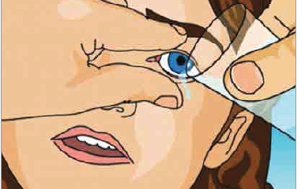
Μάτια
Μπορούμε να ρίξουμε νερό μαλακά μέσα στο μάτι

Slide 15
Αιμορραγία από την μύτη
Αιμορραγία από την μύτη μπορεί να προκληθεί από τραύμα, αλλεργία, ξηρότητα , μετά από «φύσημα» ή «σκάλισμα» της μύτης.
Τι πρέπει να κάνουμε:
Γέρνουμε το κεφάλι μπροστά, ενώ είμαστε καθισμένοι.
Κλείνουμε τα ρουθούνια, πιέζοντας στη ρίζα της μύτης, κάτω από τα οστά, με σταθερή πίεση για 10-15 λεπτά.
Αναπνέουμε από το στόμα.
Δεν «φυσάμε» τη μύτη, δεν τη σκουπίζουμε, δεν την τρίβουμε.
Αν η αιμορραγία συνεχίζεται ή υπάρχει κάποιος τραυματισμός, μπορούμε να τοποθετήσουμε πάνω στη μύτη μια παγοκύστη τυλιγμένη σε ύφασμα.

Slide 16
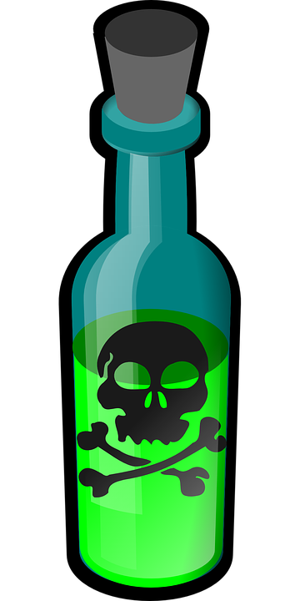
Δηλητηριάσεις
Δηλητηρίαση μπορεί να συμβεί αν καταπιούμε ή αναπνεύσουμε μια βλαπτική ουσία ή αν αυτή η ουσία έρθει σε επαφή με το δέρμα ή τα μάτια μας.
Τι πρέπει να κάνουμε:
Μην προκαλέσετε εμετό χωρίς οδηγία.
Αν η χημική ουσία ήρθε σε επαφή με το δέρμα ή τα μάτια μας, ξεπλένουμε με άφθονο νερό.
Επικοινωνήστε πολύ γρήγορα με κάποιον ενήλικα ή με τις πρώτες βοήθειες (166).
Μην πετάξετε, αλλά πάρτε μαζί σας το ύποπτο μπουκάλι με το φάρμακο ή το δηλητήριο, αν βρίσκεται κοντά σας. Μπορεί να χρειαστεί.

Slide 17
Δαγκώματα από ζώα
Τι πρέπει να κάνουμε:
Κρατήστε την πληγή κάτω από τρεχούμενο νερό για 2-3 λεπτά. Πλύνετε καλά με σαπούνι και νερό.
Αντιμετωπίστε την αιμορραγία αν υπάρχει.
Φροντίστε να εντοπίσετε ή ίσως και να φωτογραφίσετε το ζώο. Μην προσπαθήσετε όμως να το πιάσετε ή να το ακουμπήσετε.

Slide 18
Διάστρεμμα (στραμπούληγμα)
Πρόκειται για τραυματισμό μιας άρθρωσης. Συνήθως είναι επώδυνος και συνοδεύεται από μώλωπες (μελανιές).
Τι πρέπει να κάνουμε:
Κρατήστε το μέλος ψηλά αν είναι δυνατόν.
Βρέξτε ή βάλτε μια κομπρέσα/βρεγμένο ύφασμα με κρύο νερό γύρω-γύρω από την άρθρωση.
Ανανεώστε την κομπρέσα όταν στεγνώσει ή ζεσταθεί.

Slide 19
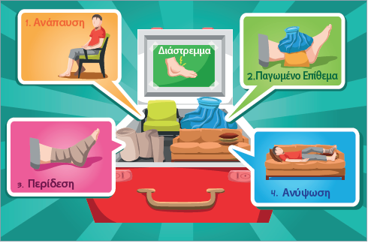
Διάστρεμμα (στραμπούληγμα)
Δένουμε το πόδι ελαφρά, δεν θέλουμε να σταματήσουμε την κυκλοφορία του αίματος

Slide 20
Δόντια/Ούλα
Ένα χτύπημα πάνω στο πρόσωπο μπορεί να έχει σαν συνέπεια:
Να κουνηθεί ένα δόντι, που παραμένει όμως στη θέση του.
Τι πρέπει να κάνουμε:
Μην προσπαθήσετε να επαναφέρετε το δόντι στη σωστή θέση.
Ειδοποιείστε άμεσα κάποιον ενήλικα. Απαιτείται άμεση οδοντιατρική φροντίδα. Μέσα σε 1 ώρα θα πρέπει ο οδοντίατρος να έχει δει το άτομο.

Slide 21
Δόντια/Ούλα
Ένα χτύπημα πάνω στο πρόσωπο μπορεί να έχει σαν συνέπεια:
Ένα δόντι να βγει τελείως από τη θέση του:
Τι πρέπει να κάνουμε:
Αν υπάρχει αιμορραγία στη θέση του δοντιού, το άτομο πρέπει να δαγκώσει ένα καθαρό διπλωμένο χαρτομάντιλο.
Μην πετάξετε το δόντι.
Εάν το δόντι είναι βρώμικο, ξεπλύνετε το με νερό, προσέχοντας να μην το πιάσετε από τη ρίζα. Το δόντι δεν πρέπει να στεγνώσει.
Ειδοποιείστε γρήγορα κάποιον ενήλικα.
Ο χρόνος είναι πολύ σημαντικός για την επιβίωση του δοντιού.
Μέσα σε μια ώρα πρέπει ο οδοντίατρος να δει το άτομο.

Slide 22
Δόντια/Ούλα
Ένα χτύπημα πάνω στο πρόσωπο μπορεί να έχει σαν συνέπεια:
Σπασμένα σιδεράκια δοντιών
Τι πρέπει να κάνουμε:
Τυλίξτε τα σπασμένα σιδεράκια μέσα σε μια γάζα/χαρτομάντιλο.
Μην προσπαθήσετε να βγάλετε σιδεράκια που έχουν καρφωθεί στο μάγουλο, στα ούλα ή στη γλώσσα.
Ειδοποιείστε πολύ γρήγορα κάποιον ενήλικα.

Slide 23
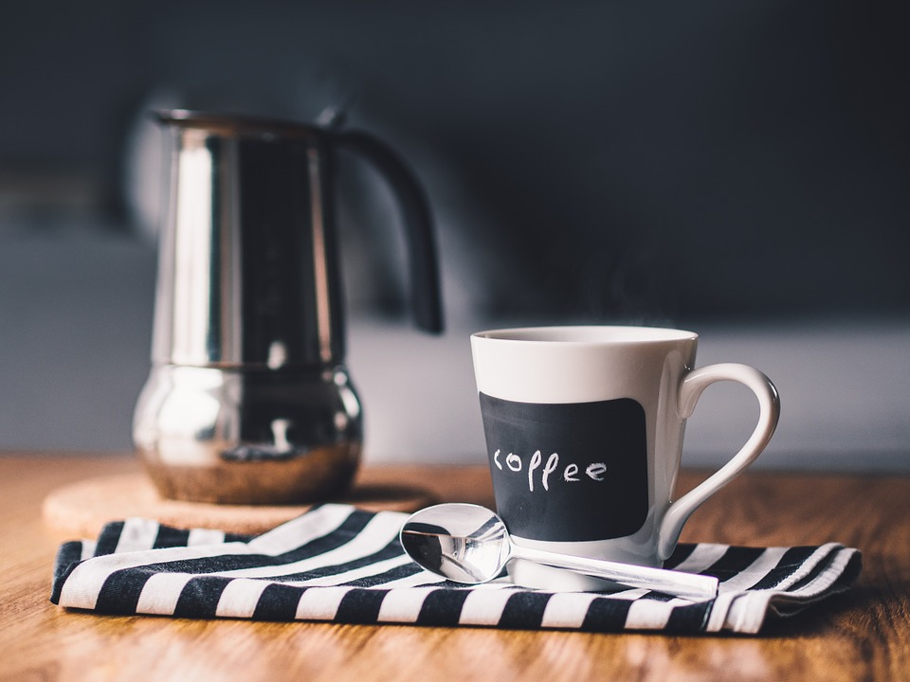
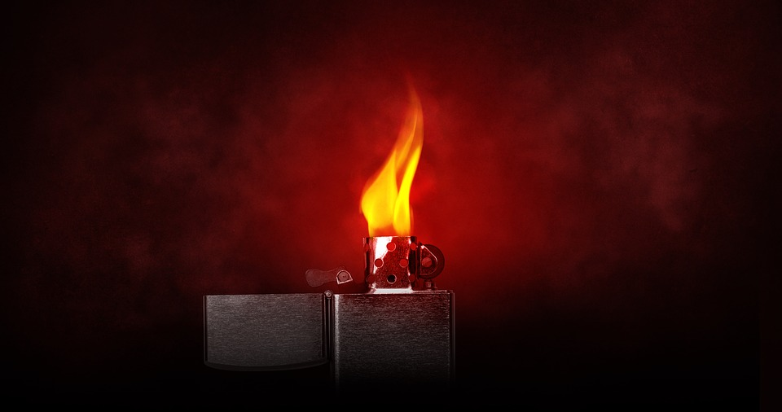
Εγκαύματα
Τα εγκαύματα μπορεί να προκληθούν με:
Φωτιά
Επαφή με καυτά αντικείμενα
Ζεστά υγρά
Επαφή με χημικά
Ηλεκτρισμό
Ακτινοβολία(π.χ. ήλιος)

Slide 24
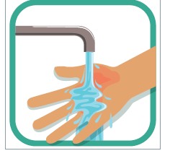
Εγκαύματα
Τι πρέπει να κάνουμε:
Κρυώστε το έγκαυμα:
Εάν μια μικρή επιφάνεια έχει καεί (π.χ. δάκτυλο), κρατείστε τη κάτω από νερό που τρέχει ή βυθίστε τη σε δοχείο με νερό.
Εάν μεγαλύτερη περιοχή του σώματος έχει καεί, κρυώστε με βρεγμένο ύφασμα. Ξαναβρέχετε το ύφασμα κάθε λίγα λεπτά.
Το κρύωμα πρέπει να κρατήσει το λιγότερο για 10 λεπτά, γιατί ανακουφίζει από τον πόνο.
Μην χρησιμοποιήσετε πάγο
Μην σπάτε τις φυσαλίδες

Slide 25
Εγκαύματα
Τι άλλο πρέπει να κάνουμε:
Κρατήστε το καμένο μέρος (χέρι, πόδι) ψηλότερα για να εμποδίσετε το πρήξιμο.
Βγάλτε, αν γίνεται, ότι πιθανόν σφίγγει, όπως δακτυλίδια, βραχιόλια.
Μην χρησιμοποιείτε αλοιφές.
Αν υπάρχουν ρούχα που έχουν κολλήσει δεν κάνουμε καμία προσπάθεια να τα αφαιρέσουμε.
Αν το άτομο έχει τις αισθήσεις του, μπορείτε να του δώσετε να πιεί νερό, νερό με ζάχαρη ή κάποιο γλυκό ρόφημα.

Slide 26
Φωτιά στα ρούχα
Τι πρέπει να κάνουμε:
Ξαπλώστε το άτομο στο πάτωμα με το μέρος που φλέγεται επάνω.
Σβήστε τη φωτιά σκεπάζοντας με το πρώτο βαρύ μεγάλο ύφασμα που υπάρχει (π.χ. κουβέρτα, πετσέτα, παλτό). Αν είναι βρεγμένο είναι καλύτερα, αλλά μην καθυστερείτε για να το βρέξετε.
Εμποδίστε το άτομο να τρέξει από τον πανικό του γιατί θα μεγαλώσει τη φλόγα.

Slide 27
Ηλεκτροπληξία
Το ηλεκτρικό ρεύμα μπαίνει στο σώμα από όποιο σημείο επαφής έχει μαζί του.
Η βαρύτητα της βλάβης εξαρτάται από την:
Τάση του ηλεκτρικού ρεύματος.
Αγωγιμότητα των ιστών, π.χ. το βρεγμένο δέρμα έχει καλύτερη αγωγιμότητα από το ξηρό.
Διάρκεια της επαφής.
Οδό που ακολούθησε και αν πέρασε από ζωτικά όργανα.

Slide 28
Ηλεκτροπληξία
Τι πρέπει να κάνουμε:
Διακόψτε άμεσα την παροχή ρεύματος, εφόσον είναι εφικτό («κατεβάστε» την ασφάλεια).
Μην αγγίξετε το άτομο μέχρι να διακοπεί το ρεύμα.
Αν είναι σε διαρκή επαφή με το ηλεκτρικό ρεύμα, προσπαθήστε να το απομακρύνετε χρησιμοποιώντας κακούς αγωγούς (ξύλα, λάστιχο). Σπρώξτε το δυνατά μακριά.
Εφόσον το ρεύμα είναι κλειστό και η κατάσταση είναι ασφαλής, πλησιάστε το άτομο και ελέγξτε την κατάστασή του.
Αν έχει χάσει τις αισθήσεις του αλλά αναπνέει, τοποθετήστε τον ξαπλωμένο στο αριστερό πλάι, ώστε να μην εμποδίζεται η αναπνοή του.
Ειδοποιείστε άμεσα κάποιον ενήλικα

Slide 29
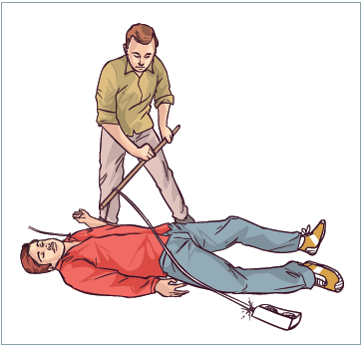
Ηλεκτροπληξία
Αν είναι σε διαρκή επαφή με το ηλεκτρικό ρεύμα, προσπαθήστε να τον απομακρύνετε χρησιμοποιώντας κακούς αγωγούς (ξύλα, λάστιχο). Σπρώξτε τον δυνατά μακριά.

Slide 30
Κάταγμα
Ένα κάταγμα μπορεί να μην είναι από την αρχή φανερό.
Υποψιασθείτε ένα κάταγμα:
Αν η περιοχή είναι μελανή ή πολύ επώδυνη με την πίεση.
Αν το άτομο δεν μπορεί να κουνήσει ή να πατήσει το αντίστοιχο μέλος.
Η περιοχή αρχίζει να πρήζεται.

Slide 31
Κάταγμα
Αν υποψιάζεστε κάταγμα, δηλαδή ότι κάποιο κόκκαλο έχει σπάσει….
Τι πρέπει να κάνουμε:
Φροντίστε το άτομο να είναι ζεστό και άνετο.
 Μην αφήσετε να χρησιμοποιήσει το τραυματισμένο άκρο.
 Αν δεν αισθάνεται καλά, μην δώσετε τίποτε να φάει ή να πιεί.
Μην πιέζετε και μην κινείτε όποιο μέλος έχει σπάσει. Θα προκαλέσετε πόνο και θα χειροτερέψετε τις συνθήκες του κατάγματος.
Ακινητοποιήστε το άκρο.
Ειδοποιείστε πολύ γρήγορα κάποιον ενήλικα.

Slide 32
Κάταγμα- Ακινητοποίηση άκρου
Δέστε το χτυπημένο μέλος σε ένα κατάλληλο νάρθηκα.
Αυτοσχέδιοι νάρθηκες μπορούν να είναι από ξύλο, εφημερίδες και περιοδικά τυλιγμένα σε ρολό.
Ο καλύτερος νάρθηκας είναι το σώμα του ίδιου του τραυματία, π.χ. δέστε το σπασμένο πόδι στο γερό πόδι, το σπασμένο δάχτυλο στο διπλανό του ή τον σπασμένο ώμο στο θώρακα.
Ακινητοποιήστε το κόκκαλο σε όλο του το μήκος.
Βάλτε μαλακό ανάμεσα στον νάρθηκα και στο μέλος (π.χ. ύφασμα, μαντήλι, κάλτσες, πουλόβερ).
Δέστε τον νάρθηκα τόσο σφιχτά για να ακινητοποιήσει το μέλος και τόσο ελαφρά για να μην καταργηθεί η κυκλοφορία του αίματος.
Μην δένετε πάνω ακριβώς από το χτύπημα.
Χρησιμοποιήστε γραβάτα, μαντήλια ή ότι άλλο βρείτε.

Slide 33
Τραύμα στο κεφάλι, στον αυχένα ή στη σπονδυλική στήλη
Αν κάποιο άτομο χτύπησε στο κεφάλι του, στο πίσω μέρος του λαιμού ( αυχένας), στην πλάτη ή στη μέση του, τότε:
Τι πρέπει να κάνουμε:
Κρατήσετε το άτομο ακίνητο, ξαπλωμένο στη θέση που το βρήκατε, μέχρι να έρθει ασθενοφόρο.
Πρέπει να μεταφερθεί ακινητοποιημένο και με πολλή προσοχή.
Φροντίστε το άτομο να είναι ζεστό και άνετο.
Αν δεν αισθάνεται καλά, μην δώσετε τίποτε να φάει ή να πιεί.
Ειδοποιείστε πολύ γρήγορα κάποιον ενήλικα.

Slide 34

Πνιγμός από ξένο σώμα
Αν κάποιο αντικείμενο περάσει στο λαιμό (στον αεραγωγό) κάποιου ατόμου, τότε δεν μπορεί να αναπνεύσει ελεύθερα…
Το χαρακτηριστικό σημείο, σε όλα τα άτομα που δεν μπορούν να αναπνεύσουν ελεύθερα, επειδή κάποιο αντικείμενο έχει περάσει στο λαιμό τους είναι το κράτημα του λαιμού με το χέρι τους.

Slide 35
Πνιγμός από ξένο σώμα
Τι πρέπει να κάνουμε:
Ο δυνατός βήχας είναι αποτελεσματικότερος από οποιαδήποτε προσπάθεια. Αν το άτομο βήχει, μην επιχειρήσετε τίποτε.
Αν το άτομο διατηρεί τις αισθήσεις του, ξεκινήστε αμέσως χτυπήματα στην πλάτη και στη συνέχεια τον χειρισμό Heimlich μέχρι να απομακρυνθεί το ξένο σώμα από τον αεραγωγό.
Επαναλάβετε τη διαδικασία με τα χτυπήματα στην πλάτη και στη συνέχεια τον χειρισμό Heimlich μέχρι το αντικείμενο να εξέλθει με το βήχα ή άτομο να αρχίσει να αναπνέει.
Αν το άτομο χάσει τις αισθήσεις του, ξαπλώστε το
ανάσκελα και ξεκινήστε, αν κάποιος είναι
εκπαιδευμένος, καρδιοαναπνευστική αναζωογόνηση.

Slide 36
Πνιγμός από ξένο σώμα
Χτυπήματα στην πλάτη:
Με τη βάση της παλάμης σας δώστε 5 σταθερά, δυνατά χτυπήματα στο κέντρο της πλάτης, ανάμεσα στις δύο ωμοπλάτες. Οι ωμοπλάτες είναι τα δύο πλατιά κόκαλα στο πίσω μέρος του θώρακα.
Επαναλάβετε τη διαδικασία με τα χτυπήματα στην πλάτη μέχρι το αντικείμενο να εξέλθει με το βήχα ή το άτομο να αρχίσει να αναπνέει.

Slide 37
Πνιγμός από ξένο σώμα
Χειρισμός Heimlich (το άτομο πρέπει να έχει τις αισθήσεις του)
Σταθείτε πίσω από το άτομο και τοποθετήστε τους βραχίονές σας κάτω από τις μασχάλες του, με τέτοιο τρόπο που τα χέρια σας να περιβάλλουν τον θώρακα του ατόμου.
Ακουμπήστε το άτομο επάνω σας, με την πλάτη του στο σώμα σας.
Τοποθετήστε τη γροθιά σας, με τον αντίχειρα πάνω στην κοιλιά του, ακριβώς πάνω από τον ομφαλό του. Μην τοποθετήσετε το χέρι σας ακριβώς πάνω στο κατώτερο άκρο του κεντρικού οστού του θώρακα (στέρνο).
Κρατήστε τη γροθιά σας με το άλλο σας χέρι.
Πιέστε γρήγορα και απότομα, με κατεύθυνση πίσω και πάνω, πέντε φορές.

Slide 38
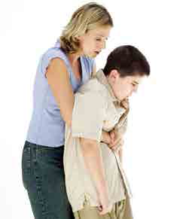
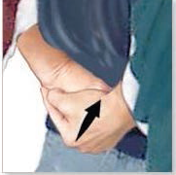
Πνιγμός από ξένο σώμα
Χειρισμός Heimlich
(το άτομο πρέπει να έχει τις αισθήσεις του)

Slide 39
Ευχαριστώ πολύ!

